Slide 1

Programação Web.
eduardobarreirapinto@gmail.com

Slide 2
Introdução aos Tipos de Dados em Javascript:
Em JavaScript, os tipos de dados determinam o tipo de valor que uma variável pode armazenar e as operações que podem ser realizadas com esse valor.
Existem diversos tipos de dados em JavaScript, incluindo:
  Números Inteiros e Decimais (integers e floats): 1, 3.14, -10, etc;
  Textos (Strings): "Olá mundo!" ou 'JavaScript‘;
  Booleanos (verdadeiro ou falso): true ou false;
  Arrays
  Objetos
  Null: representa a ausência intencional de qualquer valor ou objeto.
  Undefined: representa o valor de uma variável que foi declarada, mas ainda não foi atribuído um valor.

Slide 3



Declarando Variáveis em Javascript:
Em JavaScript, as variáveis são declaradas usando as palavras-chave var, let ou const.
var era a maneira tradicional de declarar variáveis em JavaScript, mas let e const foram introduzidos no ECMAScript 6.
let é usada para declarar variáveis que podem ser reatribuídas.
const é usada para declarar variáveis com valores constantes, ou seja, que não podem ser alterados após a atribuição inicial.

Slide 4
Operadores Básicos em Javascript
JavaScript oferece diversos operadores para realizar operações em variáveis e valores.
Alguns dos operadores mais comuns incluem:
  Aritméticos: +, -, *, /, %, **, ++ , -- ;
  Atribuição: =, +=, -=, *=, /=.
  Comparação: ==, ===, !=, !==, <, >, <=, >=.
  Lógicos: && (E), || (OU), ! (NÃO).

Slide 5
Funções Nativas em Javascript
  parseFloat(): Converte uma string em um número de ponto flutuante.
  parseInt(): Converte uma string em um número inteiro, opcionalmente especificando a base numérica.
  isNaN(): Verifica se um valor é NaN (Not-a-Number).
  isFinite(): Verifica se um valor é um número finito.
  String(): Converte um valor em uma string.
  Number(): Converte um valor em um número.
  Array(): Cria uma nova instância de um array.
  Math.random(): Retorna um número pseudoaleatório entre 0 e 1.
  Math.floor(): Arredonda para baixo um número para o inteiro mais próximo.
  Math.ceil(): Arredonda para cima um número para o inteiro mais próximo.
  Math.round(): Arredonda um número para o inteiro mais próximo.
  Math.max(): Retorna o maior de zero ou mais números.
  Math.min(): Retorna o menor de zero ou mais números.
  Math.abs(): Retorna o valor absoluto de um número.
  Math.pow(): Retorna a base elevada à potência especificada.

Slide 6




Slide 7
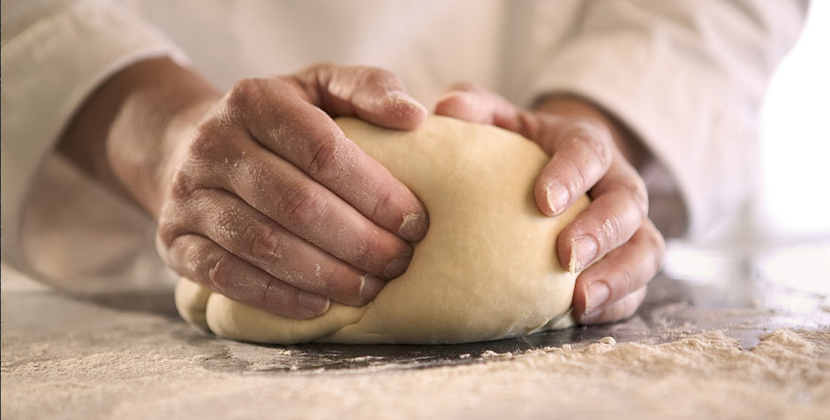
Agora é mão na massa

Slide 8
Exercícios
Implemente um programa que calcule a média de três números e mostre o resultado no console.
Implemente um programa que calcule o perímetro e a área de um retângulo com base em sua largura e altura e mostre o resultado no console.
Implemente um programa que transforme um valor de temperatura de 50 graus Fahrenheit em graus Celsius. Utilize C = (5 * (F-32) / 9).
Solicite duas notas ao aluno , calcule a média e mostre ao aluno.

Slide 9
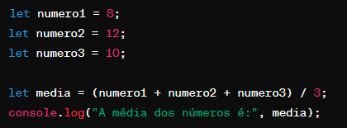
Exercícios
1. Implemente um programa que calcule a média de três números e mostre o resultado no console.

Slide 10
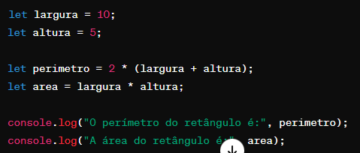
Exercícios
2. Implemente um programa que calcule o perímetro e a área de um retângulo com base em sua largura e altura e mostre o resultado no console.

Slide 11
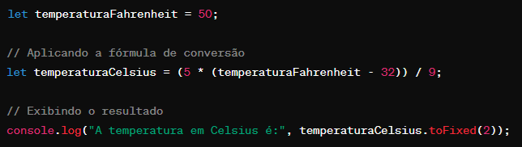
Exercícios
3. Implemente um programa que transforme um valor de temperatura de 50 graus Fahrenheit em graus Celsius. Utilize C = (5 * (F-32) / 9).

Slide 12
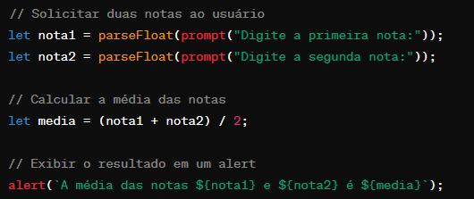
Exercícios
4. Solicite duas notas ao aluno , calcule a média e mostre ao aluno.

Slide 13

OBRIGADO!!!

